Slide 1


简单
VISION PLAN
专注
黑色橡胶帘布定位视觉方案（2D）
共创
共赢

Slide 2

01
项目描述
02
项目验证
目录
03
配置清单
04
逻辑流程
CONTENTS
05
评估结果&注意事项
06
售后服务

Slide 3

01
项目描述
●产品名称：黑色橡胶帘布
●产品材质：橡胶
●产品颜色：黑色
●最大工作距离(mm)：不限制
●最小工作距离(mm)：1500
●搜索范围(mm × mm)：1700.0 * 1500.0
●来料方式：传送带
●最小特征分辨要求(mm)：1
●工作节拍(pcs/min)：2
●检测时产品运动速度(m/s)：0
●工作距离(mm)：1642
方案布局图

Slide 4

02
项目验证
参数名称 | 参数值
面阵相机型号 | MV-CU200-20GM
面阵相机类型 | 面阵相机
相机接口类型 | GigE
相机像素 | 5120 * 3840
镜头型号 | WWT121-05-37
镜头品牌 | coolens
镜头焦距 | 24.8mm
镜头接口 | C
A(工作距离) = 1642mm, B(视野宽度) = 550mm, C(视野长度) = 467.5mm
视野图

Slide 5

02
项目验证
检测流程

Slide 6

03
配置清单
系
统
构
成

Slide 7

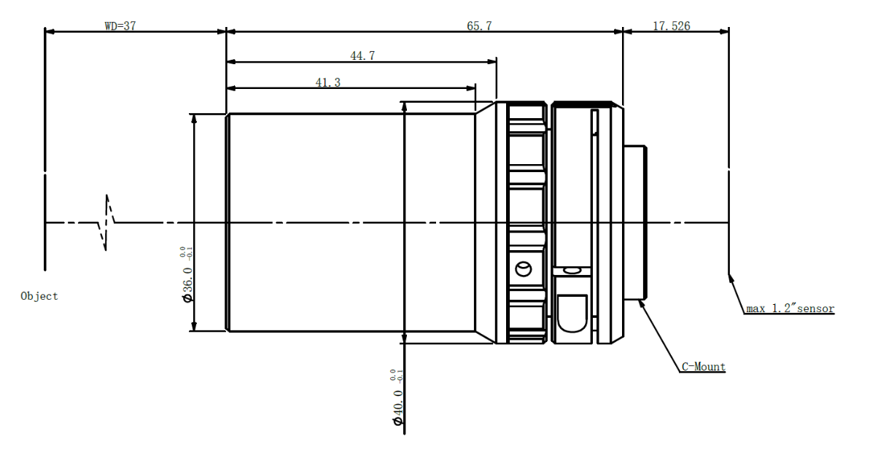

03
配置清单
相机尺寸图
镜头尺寸图
光源尺寸图

Slide 8
03
配置清单
序号 | 名称 | 型号 | 单位 | 数量 | 厂家
1 | 面阵相机 | MV-CU200-20GM | 台 | 16 | hikvision
2 | 镜头 | WWT121-05-37 | 个 | 16 | coolens
3 | 光源 | OPT-FLA610570K | 个 | 16 | OPT
4 | 工控机 | - | 台 | 1 | -
5 | 显示器 | - | 台 | 1 | -
6 | 软件 | Vision Master(hikvision):
```markdown
逻辑流程
├── 图像采集
│ ├── 相机参数设置
│ │ └── 设置相机分辨率为4096×3000，确保1mm特征对应至少10个像素（根据1500mm工作距离计算）
│ └── 光源控制
│ └── 启用背光照明，设置亮度为80%，消除黑色橡胶反光干扰
├── 预处理
│ ├── 图像增强
│ │ └── 对比度调节系数设为120，Gamma值设为0.8，突出黑色橡胶表面细微缺陷
│ └── 表面缺陷滤波
│ ├── 卷积核尺寸设为31×31，覆盖最大缺陷尺寸范围
│ ├── 标准差设为1.5，平衡微弱缺陷检测与噪声抑制
│ └── 0/30/60/90/120/150度权重均设为+2，全面检测各方向缺陷
├── 表面缺陷检测
│ ├── DL图像分割
│ │ ├── 加载预训练的多分类缺陷模型（裂纹/气泡/杂质）
│ │ ├── 设置最小分数阈值 | 套 | 1 | Vision Master(hikvision):
```markdown
逻辑流程
├── 图像采集
│ ├── 相机参数设置
│ │ └── 设置相机分辨率为4096×3000，确保1mm特征对应至少10个像素（根据1500mm工作距离计算）
│ └── 光源控制
│ └── 启用背光照明，设置亮度为80%，消除黑色橡胶反光干扰
├── 预处理
│ ├── 图像增强
│ │ └── 对比度调节系数设为120，Gamma值设为0.8，突出黑色橡胶表面细微缺陷
│ └── 表面缺陷滤波
│ ├── 卷积核尺寸设为31×31，覆盖最大缺陷尺寸范围
│ ├── 标准差设为1.5，平衡微弱缺陷检测与噪声抑制
│ └── 0/30/60/90/120/150度权重均设为+2，全面检测各方向缺陷
├── 表面缺陷检测
│ ├── DL图像分割
│ │ ├── 加载预训练的多分类缺陷模型（裂纹/气泡/杂质）
│ │ ├── 设置最小分数阈值

Slide 9
04
逻辑流程
逻辑流程
├── 图像采集
│ ├── 相机参数设置
│ │ └── 设置相机分辨率为4096×3000，确保1mm特征对应至少10个像素（根据1500mm工作距离计算）
│ └── 光源控制
│ └── 启用背光照明，设置亮度为80%，消除黑色橡胶反光干扰
├── 预处理
│ ├── 图像增强
│ │ └── 对比度调节系数设为120，Gamma值设为0.8，突出黑色橡胶表面细微缺陷
│ └── 表面缺陷滤波
│ ├── 卷积核尺寸设为31×31，覆盖最大缺陷尺寸范围
│ ├── 标准差设为1.5，平衡微弱缺陷检测与噪声抑制
│ └── 0/30/60/90/120/150度权重均设为+2，全面检测各方向缺陷
├── 表面缺陷检测
│ ├── DL图像分割
│ │ ├── 加载预训练的多分类缺陷模型（裂纹/气泡/杂质）
│ │ ├── 设置最小分数阈值 | 套 | 1 | Vision Master(hikvision):

Slide 10
05
评估结果&注意事项
05 评估结果 & 注意事项
现场环境
相机安装
物料一致性
风险点：风险点：环境光波动可能影响黑色橡胶表面成像稳定性
解决方案：解决方案：加装遮光罩并采用恒流驱动光源
风险点：风险点：长焦距安装易产生镜头畸变导致定位偏差
解决方案：解决方案：采用多相机拼接校准算法补偿边缘畸变
风险点：风险点：不同批次橡胶帘布吸光率差异影响缺陷识别
解决方案：解决方案：建立物料反射率数据库并动态调整图像增强参数

Slide 11

06
售后服务
该设备上线后使用初期，我们会派专人进行全程跟踪；
处理解决可能发生的设备异常；
对现场人员进行培训指导；
设备调试完成后：售后服务一年；
若客户提出设备升级需求，我们会及时为您提供升级新方案。

Slide 12





机器视觉方案提供商
0535-2162897
www.ytzrtx.com
image@ytzrtx.com
山东省烟台市经济技术开发区泰山路86号内1号

